Slide 1
КАЧЕСТВО ИНФОРМАЦИОННЫХ СИСТЕМ

Slide 2
Качество информационных систем относится к области искусства, если речь идет об отдельном специалисте, и к области культуры производства, в применении к фирме

Slide 3
Низкое качество конструирования
Отсутствие системного подхода при планировании КИС
Плохое обслуживание при внедрении и сопровождении
Низкое качество программного обеспечения

Slide 4
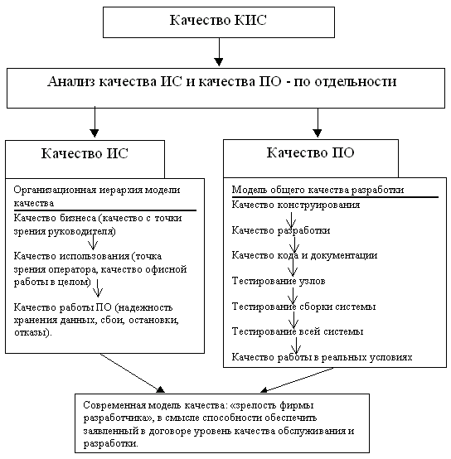

Slide 5
Измерение и оценка характеристик качества ПО
Качество программного обеспечения – это совокупность свойств, характеризующих способность программного обеспечения удовлетворять потребностям пользователя в соответствии с предназначением.
Управление качеством – это система организационных, экономических, технологических и правовых мероприятий, осуществляемых для удовлетворения требований к качеству программного обеспечения в течение жизненного цикла.
Свойства программы – это особенности, объективно присущие программе, которые проявляются в ее жизненном цикле (разработке, применении, сопровождении).

Slide 6
Характеристика программы – это понятие, отражающее проявление отдельного измеримого фактора присущего программе свойства. Иначе говоря, характеристика – это проявляемый и измеримый атрибут свойства.
Измерение (оценка) одной или нескольких характеристик программы дает представление о том, насколько программе присуще то или иное свойство.
Каждому свойству соответствует одна или несколько характеристик программного обеспечения.
Для решения задачи количественной оценки характеристик программного обеспечения необходимо наличие системы измерений и методов оценки.
Система измерений характеристик программного обеспечения – это совокупность измеряемых характеристик, единиц измерения, измерительных шкал и связей, установленных между ними. Если между измеряемыми характеристиками установлены иерархические связи, систему измерений называют иерархической, в противном случае – одноранговой.

Slide 7
Измерительная шкала устанавливает границы (диапазон) и точность измерений характеристик свойств в установленных единицах.
Применительно к ПО используют главным образом следующие известные виды измерительных шкал: номинальные (категорийные), порядковые, интервальные.
Номинальная (категорийная) шкала фиксирует наличие или отсутствие некоторой характеристики свойства без учета градаций и позволяет классифицировать программы по этому принципу.
Порядковая шкала фиксирует отношение порядка и позволяет ранжировать программы относительно некоторого опорного значения характеристик свойств.
Интервальная шкала фиксирует не только отношение порядка, но и величину, отличающую одно значение характеристики от другого (интервал между значениями).

Slide 8
На процессы разработки и оценки качества ПС оказывают влияние следующие обобщенные показатели ПС
1. область применения и назначение ПС;
2. тип решаемых функциональных задач;
3. объем и сложность ПС;
4. необходимый состав и требуемые значения характеристик качества ПС и величина допустимого ущерба из-за недостаточного их качества;
5. степень связи решаемых задач с реальным масштабом времени или допустимой длительностью ожидания результатов решения задачи;
6. прогнозируемые значения длительности эксплуатации и перспектива создания множества версий ПС;
7. предполагаемый тираж производства и применения ПС;
8. степень необходимой документированности ПС.

Slide 9
Качество программного продукта – это совокупность его свойств,
обеспечивающая возможность достижения его целей без излишних затрат средств и труда со стороны пользователя;
Качество функционирования ПС –
множество свойств, обусловливающих пригодность ПС обеспечивать надежное
и своевременное представление требуемой информации потребителю для ее
дальнейшего использования по назначению.

Slide 10
В течение жизненного цикла ПС его качество изменяется.
Для различных стадий ЖЦ стандартами определены следующие
представления о качестве ПС

Slide 11
Целевое качество (ЦК) – необходимое и достаточное качество, отражающее реальные потребности заказчика или пользователя;
ЦК не может быть полностью определено в начале проектирования ПС, поскольку заказчик не всегда может его четко определить, однако разработчики должны стремиться к достижению ЦК;

Slide 12
2. Требуемое качество продукта (ТКП) – значения характеристик, фактически установленные в спецификации требований к качеству;
ТКП используется как цель для начального утверждения в спецификации; должны фиксироваться оптимальные и допустимые минимальные требования;

Slide 13
3. Качество проекта (КП) – характеристики, представленные в основных компонентах проекта ПС (архитектуре, структуре программ, проектировании пользовательских интерфейсов);
КП отражает концепцию и стратегию проекта;

Slide 14
4. Оценочное (или прогнозируемое) качество продукта (ОКП) – оцененное или предсказанное качество для конечного ПС на каждой стадии ЖЦ;
ОКП основано на качестве процессов и технологии его обеспечения;
ОКП может оцениваться и предсказываться в процессе разработки для каждой характеристики качества, определенной в требованиях к ПС;

Slide 15
5. Качество поставленного продукта (КПП)
– набор характеристик качества поставленного заказчику и готового к применению ПП, прошедшего испытания в моделированной среде с имитированными или реальными данными;

Slide 16
6. Качество в использовании (КВИ) – качество системы, содержащей ПП, с точки зрения пользователя;
КВИ измеряется в терминах результата
использования программ, а не внутренних свойств ПС.

Slide 17
Качество ПС отражается тремя группами показателей, характеризующими:
• внутреннее качество, проявляющееся в процессе разработки;
• внешнее качество, заданное требованиями заказчика;
• качество при использовании в процессе нормальной эксплуатации и
результативность достижения потребностей пользователей с учетом
затрат.

Slide 18
Особым показателем качества ПС является стоимость (затраты на приобретение, создание, модификацию, эксплуатацию ПС).
Данный показатель качества непосредственно влияет на все остальные показатели качества и
определяет выбор пользователя в пользу покупки или разработки ПС.
При этом потенциальный потребитель должен иметь механизм сравнения предлагаемых показателей качества и стоимости ПП для выбора поставщика или разработчика

Slide 19
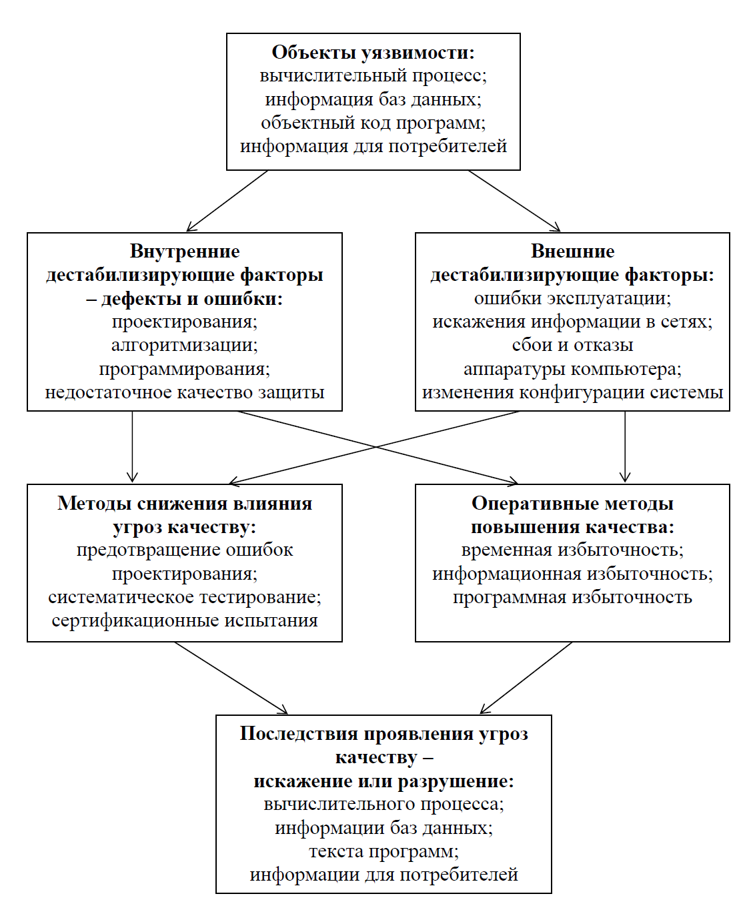

Slide 20
Качество средств и систем информатизации сегодня определяется:
• качеством элементной базы средств информатизации;
• их безопасностью;
• совместимостью с другими средствами;
• уровнем помех;
• степенью экологичности;
• функциональными характеристиками;
• устойчивостью к внешним воздействиям;
• надежностью;
• конструкцией;
• параметрами электропитания;
• соответствием принципам открытых систем.

Slide 21
Именно соответствие этих характеристик современным требованиям и определяет интегральные показатели качества средств и систем информатизации. В связи с этим:
Основной задачей работ по стандартизации в сфере информатизации является создание нормативной базы, отражающей современный научно-технический уровень и тенденции развития средств и систем информатизации.
Непосредственное выполнение и координация этих работ возложены на Минсвязи России.
Применительно к информатизации стандартизация заключается в определении требований к средствам, системам, процессам и др., излагаемым в соответствующим образом утвержденных документах (стандартах), обязательных для применения в установленной для них области действия.

Slide 22
Основными целями сертификации средств информатизации, информационных технологий и услуг являются:
• защита пользователей средств и систем информатизации от приобретения средств и систем, в том числе импортных, которые представляют опасность для жизни, здоровья, имущества, а также для окружающей среды;
• обеспечение разработчиков систем, а также широкого круга пользователей этих систем достоверной информацией о состоянии отечественного и зарубежного рынков средств информатизации, телекоммуникаций, информационных технологий и услуг;
• обеспечение информационного обмена между государственными системами информатизации (налоговая служба, правоохранительные органы, службы управления трудом и занятостью, образование, здравоохранение и др.);
• обеспечение условий для информационного взаимодействия субъектов негосударственной принадлежности с субъектами государственной принадлежности;
• содействие повышению научно-технического уровня и конкурентоспособности отечественных систем информатизации, информационных технологий и услуг;
• содействие созданию условий для вхождения России в мировое информационное пространство.

Slide 23
МЕТОДЫ ОБЕСПЕЧЕНИЯ КАЧЕСТВА
ПРОГРАММНЫХ СРЕДСТВ
Современные технологии поддержки ЖЦ ПС в обязательном порядке
включают методы и средства обеспечения качества ПС. По способам обеспечения заданного качества данные методы и средства можно подразделить на следующие группы :
1). методы и средства создания ПС высокого, гарантированного качества;
2). методы и средства предотвращения ошибок проектирования за счет систем обеспечения качества, эффективных технологий и средств автоматизации всего ЖЦ комплексов программ и баз данных;
3). методы и средства обнаружения и устранения различных ошибок проектирования, разработки и сопровождения ПС путем верификации и систематического автоматизированного тестирования на всех этапах жизненного цикла ПС;
4). методы и средства удостоверения достигнутых значений качества ПС в процессе их испытаний и сертификации перед передачей в эксплуатацию;
5). методы и средства оперативного выявления последствий ошибок
программ и данных и автоматизированного восстановления качества и нормального функционирования ПС.

Slide 24
Методы первой и второй групп базируются на применении современных CASE-технологий и систем автоматизированного проектирования.
Их применение является одним из самых эффективных современных путей повышения качества ПС.
CASE-средства поддерживают коллективную разработку сложных проектов, используются на этапе системного анализа, разработки технического задания и спецификаций, проектирования концептуальной и логической структур ПС и баз данных (БД), поддерживают автоматическую кодогенерацию и позволяют значительно снижать уровень системных, алгоритмических и программных ошибок при разработке ПО.

Slide 25
Тестирование является основным методом измерения качества, определения корректности, реальной надежности и безопасности функционирования программ на всех этапах ЖЦ ПС.
Однако процесс тестирования программ имеет свои особенности по сравнению с тестированием аппаратуры:
1). отсутствие эталонной программы, которой должны точно соответствовать все результаты тестирования;
2). принципиальная невозможность использования полных тестовых наборов для исчерпывающей проверки функционирования сложных ПС;
3). относительно невысокая степень формализации критериев качества результатов тестирования и достигаемых при этом корректности и надежности функционирования испытуемых ПС.

Slide 26
Целью сертификации ПС является удостоверение их качества, надежности и безопасности применения.
Сертификация проводится специальными аттестованными проблемно-ориентированными испытательными лабораториями в наиболее жестких условиях тестирования с возможностью создания критических и стрессовых ситуаций в пределах, заданных эксплуатационной и нормативной документацией.
При успешном завершении испытаний на ПС выдается документ – сертификат соответствия. Он официально подтверждает соответствие функций и характеристик ПС стандартам, эксплуатационным и нормативным документам, допустимость его применения в определенной области.

Slide 27
РЕСУРСЫ, ВЛИЯЮЩИЕ НА КАЧЕСТВО ПС
На выбор методов разработки ПС влияют доступные ресурсы.
Следовательно, они являются косвенными факторами, влияющими на качество ПС.
Виды ресурсов, используемых в жизненном цикле ПС :
1). допустимые финансово-экономические затраты (с учетом затрат на разработку, закупку и эксплуатацию системы качества, закупку и эксплуатацию систем автоматизации проектирования ПС);
2). допустимая длительность разработки (ограничивает возможности тестирования);
3). кадры специалистов (оцениваются численностью, тематической и технологической квалификацией);
4). доступные разработчикам вычислительные ресурсы (аппаратурная оснащенность технологического процесса).

Slide 28
СИСТЕМНОЕ ПРОЕКТИРОВАНИЕ
ПРОГРАММНЫХ СРЕДСТВ
Системное проектирование является основой высокого качества жизненного цикла ПС.
В середине 80-х годов произошел перелом в технологиях проектирования сложных ПС, трудоемкость разработки которых составляет десятки и сотни человеко-лет.
Основная цель современных технологий создания ПС – повышение
экономической эффективности всего ЖЦ ПС. Для этого используются наиболее эффективные методы проектирования и проводится комплексная автоматизация технологий обеспечения всего ЖЦ ПС.
Понятие современной технологии включает совокупность методов и
инструментальных средств автоматизации технологического процесса
разработки и всего ЖЦ ПС.
Технологический процесс регламентирует порядок организации и проведения работ неавтоматизированного и автоматизированного выполнения технологических операций, направленных на получение в имеющихся организационно-технических условиях готового программного средства с заданными функциями и качеством.

Slide 29
Основой любой технологии является типовой технологический процесс. Он отражается набором этапов, операций и используемых методических средств, обеспечивающих ведение разработки на всех стадиях от инициирования проекта и подготовки технического задания до завершения испытаний ПС
В современных технологиях объединены методы непосредственной разработки программ и данных с методами обеспечения качества и организации управления их созданием с учетом технологических и человеческих факторов.
Требуемое качество ПС должно анализироваться и формулироваться в начале их жизненного цикла и обеспечить эффективность всех последующих процессов

Slide 30
Системное проектирование сложных программ охватывает период их ЖЦ, начиная от формулирования первичного замысла на создание или модернизацию ПС и до начала детального проектирования и разработки ПС.

Slide 31
Результаты обследования предметной области
Исходные требования к функциям и характеристикам качества ПС
Предварительный проект архитектуры и модель ПС
Концепция проекта ПС – формализованные функции и задачи
План обеспечения жизненного цикла ПС
План обеспечения качества ПС
План обеспечения защиты и безопасности ПС
Технико-экономическое обоснование ЖЦ ПС
Результаты анализа инструментальной среды проекта ПС
Организация и требования к коллективу специалистов
для обеспечения ЖЦ ПС
Техническое задание и спецификация требований
на весь ЖЦ ПС
Системный проект и договор
на дальнейшее проектирование ПС

Slide 32
Для системного анализа и проектирования требуются специалисты особенно высокой квалификации – системные аналитики, так как их возможные ошибки наиболее сильно отражаются на эффективности и качестве всего ЖЦ ПС.
Поэтому в современных технологиях особое внимание уделяется анализу и развитию методов и средств автоматизации начальных этапов проектирования.
Основная цель системного проектирования – обоснование необходимости, направлений и концепций создания или модернизации ПС или изменений его качества.

Slide 33
В настоящее время на этапе системного проектирования широко
используются CASE-средства (Computer Aided Software (System) Engineering).
Современные CASE-средства обеспечивают широкие возможности выбора процессов моделирования предметной области, автоматизированного анализа системных требований и выработки первичных требований к проекту ПС.
Для этого разработаны специальные методы и средства описания систем на различных уровнях детализации функций, качества и архитектуры ПС
(диаграммы потоков данных, потоков управления, сущность-связь и др.).

Slide 34
CASE-средства позволяют также:
выполнять стратегическое планирование проекта ПС,
обеспечивают наглядное представление каждого плана,
оценку возможной трудоемкости и длительности разработки,
необходимого числа специалистов и других ресурсов для их реализации.
Проведенные оценки проекта позволяют осуществить предварительный выбор основных CASE-методов и инструментальных средств для проведения последующего рабочего проектирования и поддержки всего ЖЦ.
Результатами системного проектирования является системный проект, техническое задание (ТЗ) и договор на продолжение проектирования или решение о его нецелесообразности и прекращении.

Slide 35
ЦЕЛИ И ЗАДАЧИ СТАНДАРТИЗАЦИИ
ПРОГРАММНЫХ СРЕДСТВ И ПРИМЕНЕНИЯ
ПРОФИЛЕЙ СТАНДАРТОВ
Можно выделить следующие основные цели применения стандартов при создании ПС :
1) снижение трудоемкости, длительности, стоимости и улучшение других технико-экономических показателей проектов ПС;
2) повышение качества разрабатываемых или покупных компонентов и ПС в целом при их приобретении, разработке, эксплуатации и сопровождении;
3) обеспечение возможности расширять программное средство по набору прикладных функций и масштабировать в зависимости от размерности решаемых задач;
4) поддержка функциональной интеграции в ПС задач, ранее решавшихся раздельно;
5) обеспечение переносимости прикладных программ и данных между разными аппаратно-программными платформами.

Slide 36
Особенности состояния и развития стандартизации в области ПО за рубежом:
разработано несколько сотен международных и национальных стандартов;
однако они не полностью и не равномерно покрывают потребности в стандартизации объектов и процессов создания и применения сложных систем и их компонентов;

Slide 37
2). большая длительность разработки, согласования и утверждения международных и национальных стандартов (3 – 5 лет) приводит к отставанию требований и рекомендаций стандартов от современного состояния техники, потребностей практики и технологии создания сложных систем;

Slide 38
3) стандарты не всегда учитывают построение ПО как открытых систем и не обеспечивают:
их расширяемость при наращивании или изменении выполняемых функций;
переносимость прикладного ПО между разными аппаратно-программными платформами;
возможность взаимодействия с другими информационными системами той же проблемной области;

Slide 39
4) в области систем стандартами регламентированы наиболее простые объекты и процессы (телекоммуникации, программирование,документирование и т.п.);

Slide 40
5) сложные процессы жизненного цикла ПО, такие как:
системный анализ и проектирование,
интеграция компонентов,
испытания,
сертификация
почти не поддержаны стандартами из-за трудности их формализации и унификации;

Slide 41
6) пробелы и задержки в подготовке и издании стандартов высокого ранга и текущая потребность унификации и регламентирования в области ПО приводят к созданию и применению многочисленных нормативных и методических документов отраслевого, ведомственного или фирменного уровня

Slide 42
В России и других странах СНГ в области обеспечения ЖЦ и качества сложных ПС существует небольшая группа устаревших стандартов серий ГОСТ 19.ХХХ и 34.ХХХ.
Эти стандарты вынуждены использовать предприятия, выполняющие госзаказы, при создании ПС для внутреннего применения.
Однако в экспортных заказах требуется соответствие технологии проектирования, производства и качества продукции современным международным стандартам.

Slide 43
В этой связи в последние годы в России активизировались работы по разработке национальных и межгосударственных стандартов в области ЖЦ и качества ПО.
Данные работы ведутся в двух направлениях:

Slide 44
К первому направлению следует отнести работы по обновлению стандартов серий 19.ХХХ и 34.ХХХ. Ряд обновленных стандартов данных серий уже издан со статусом Межгосударственных стандартов (ГОСТ 19.ХХХ и 34.ХХХ).

Slide 45
Ко второму направлению относятся работы по аутентичному переводу на русский язык стандартов серии ISO/IEC и принятие этих переводов в качестве национальных стандартов со статусом ИСО/МЭК или ГОСТ Р ИСО/МЭК

Slide 46
Профили стандартов
Профиль стандартов– это совокупность нескольких базовых стандартов и/или других нормативных документов с четко определенными и гармонизированными подмножествами обязательных и дополнительных возможностей, предназначенная для реализации заданной функции или группы функций.
Исходной точкой для формирования и применения профиля стандартов системы (ПС) или процесса является их функциональная характеристика (набор функций).
На базе одной и той же совокупности стандартов могут формироваться различные профили для разных проектов ПС (за счет, например, различных выбранных значений параметров стандарта или различных выбранных положений стандарта)

Slide 47
В международной стандартизации ПО принято, что основой профиля могут быть только международные и национальные утвержденные стандарты (не допускается использование неутвержденных стандартов и нормативных документов фирм).
В качестве методологической основы построения и применения профилей сложных, распределенных систем рекомендуется использовать технический отчет ISO/IEC TR 10000. В этом стандарте определена эталонная модель среды открытых систем (OSE/RM).
Она определяет разделение любой информационной среды на приложения (прикладные программные комплексы) и среду, в которой эти приложения функционируют.

Slide 48
Между приложениями и средой определяются стандартизированные интерфейсы (Application Program Interface – API). Эти интерфейсы являются необходимой частью профилей любой открытой системы
Кроме того, в профилях ИС могут быть определены унифицированные интерфейсы взаимодействия прикладных программ (функциональных частей) между собой и интерфейсы взаимодействия между компонентами среды ИС.
Спецификации выполняемых функций и интерфейсов взаимодействия могут быть оформлены как профиль каждого компонента системы.

Slide 49
Различают следующие категории профилей стандартов:
• профили конкретного ПС;
Они действуют в пределах проекта и являются частью проектной документации;
• профили для решения некоторого класса прикладных задач;
распространяются на все ПС данного класса, утверждаются как стандарты предприятий, ведомственные или государственные стандарты.

Slide 50
В Жизненном Цикле ПС выделяется две группы профилей:
• профили, регламентирующие архитектуру и структуру ПС и их компонентов (функции, интерфейсы, протоколы взаимодействия, форматы данных и т.п.);
• профили, регламентирующие процессы и системы обеспечения качества проектирования, разработки, применения, сопровождения и развития ПС и их компонентов.
Качество ИС тесно связано с методами и технологией их разработки.
Поэтому важной группой документов в профилях являются стандарты, связанные с непосредственным обеспечением и системой качества ЖЦ ПС

Slide 51
ПРОФИЛЬ СИСТЕМЫ ОБЕСПЕЧЕНИЯ КАЧЕСТВА ПС
Система качества – совокупность организационных структур, методик, технологий и ресурсов, необходимых для осуществления общего руководства качеством.
Она должна быть составной частью системы управления организации и должна создавать у руководства организации и у потребителя (заказчика) уверенность в том, что ПС будет соответствовать установленным требованиям к его качеству.

Slide 52
Показатели качества ПС – ISO 9126
Жизненный цикл ПС – ISO 12207
Административное управление и обеспечение качества ПС –ISO 9000-3
Руководство по обеспечению качества – ISO 10013
Программа обеспечения качества – ISO 10005
Руководство по управлению конфигурацией –ISO 10007, ISO 15846
Руководство по проверке (сертификации) систем качества –ISO 10011
Стандарты по защите и обеспечению безопасности
применения ПС
Стандарты по документированию ПС
Методические руководства по выполнению основных этапов ЖЦ ПС
Рабочие инструкции конкретным исполнителям этапов ЖЦ ПС
Рабочие инструкции специалистам системы обеспечения качества ПС

Slide 53
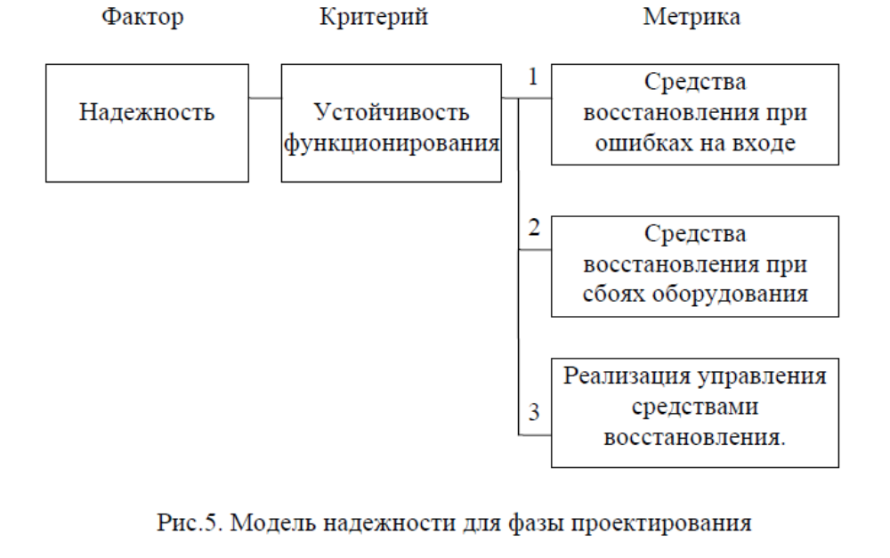

Slide 54
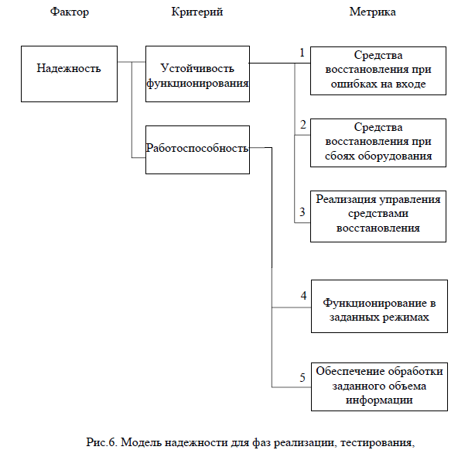

Slide 55
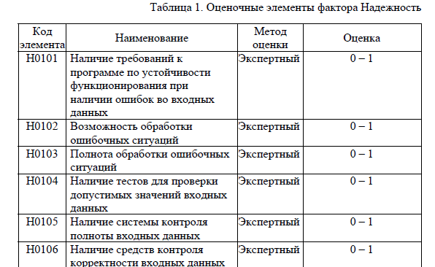

Slide 56
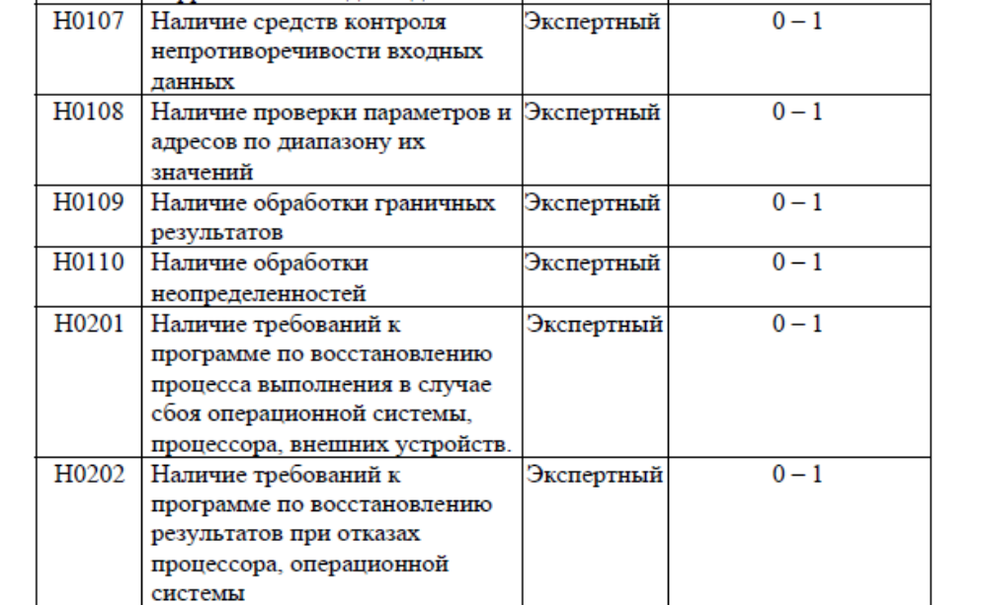

Slide 57
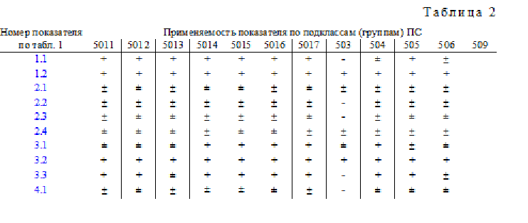

Slide 58
СТАНДАРТЫ СЕРИИ ISO В ОБЛАСТИ ОЦЕНКИ
КАЧЕСТВА ПРОГРАММНЫХ СРЕДСТВ
В области стандартизации информационных технологий ISO и IEC
объединили свою деятельность, создав объединенный технический комитет 1(Joint Technical Committee 1, JTC1).
В этой связи международные стандарты в области информационных
технологий, разрабатываемые в JTC1, имеют обозначение ISO/IEC (ИСО/МЭК).
В течение десяти лет основой регламентирования
характеристик качества ПС за рубежом являлся международный стандарт
ISO/IEC 9126:1991 – Информационная технология. Оценка программного продукта. Характеристики качества и руководство по их применению
В последние годы данный стандарт активно развивался в направлении
уточнения, детализации и расширения номенклатуры характеристик качества ПС.

Slide 59
В настоящее время ISO/IEC 9126:1991 заменен на две взаимосвязанные серии стандартов:
ISO/IEC 9126-1-4 – Информационная технология. Качество программных средств
ISO/IEC 14598-1-6:1998-2000 – Оценивание программного продукта.
Стандарт ISO/IEC 9126-1-4 состоит из 4-х частей.
Названия частей:
Часть 1: Модель качества.
Часть 2: Внешние метрики.
Часть 3: Внутренние метрики.
Часть 4: Метрики качества в использовании.

Slide 60
Назначение модели, описанной в части 1:
1) проверка полноты определения требований в техническом задании;
2) идентификация требований к ПС;
3) идентификация целей проекта ПС;
4) идентификация целей испытаний ПС;
5) идентификация критериев приемки пользователем и сертификации ПС.

Slide 61
В стандарте ISO/IEC 9126-1:2001 описана иерархическая модель оценки качества ПС.
В соответствии с моделью общее качество разделяется на шесть базовых характеристик. Данные характеристики находятся на верхнем уровне иерархического дерева. Характеристики разделяются на подхарактеристики.
Подхарактеристики определяются метриками. На нижнем уровне иерархии находятся атрибуты (свойства) ПС. Эта иерархия не строгая. Некоторые атрибуты могут быть связаны с несколькими подхарактеристиками.

Slide 62
Существуют следующие виды метрик:
− внутренние метрики;
− внешние метрики;
− метрики качества в использовании.
Внутренние метрики используются в ходе проектирования и программирования к неисполняемым компонентам ПС (например, к исходному тексту программы или спецификациям).
Цель внутренних метрик – обеспечение возможности достижения требуемого внешнего качества. С этой целью в ходе разработки оцениваются промежуточные продукты.
Основой для внутренних метрик являются, например, свойства исходного текста программы, управляющего графа программы, потока данных, изменения состояний памяти, атрибуты документации

Slide 63
Внешние метрики используют меры программного средства, полученные на основании из поведения системы, частью которой они являются, путем испытаний, эксплуатации или наблюдения исполняемого ПС или системы.
Для обеспечения требуемого качества внешние метрики должны заранее планироваться и прогнозироваться.

Slide 64
Последовательность действий по планированию и прогнозу значений внешних метрик :
1) определить требования к качеству ПС;
2) перечислить характеристики и подхарактеристики, которые составляют полный набор показателей качества;
3) определить подходящие внешние метрики и их приемлемые диапазоны значений;
4) установить количественные и качественные критерии, подтверждающие удовлетворительность свойств ПС;
5) определить и специфицировать внутренние атрибуты качества, обеспечивающие требуемые внешние характеристики качества;
6) специфицировать подходящие внутренние метрики и приемлемые диапазоны для получения числовых значений или категорий внутренних характеристик качества, используемых для оценки промежуточных продуктов.

Slide 65
Метрики качества в использовании измеряют, в какой степени продукт удовлетворяет потребности конкретных пользователей в достижении заданных целей с результативностью, продуктивностью и удовлетворением в заданном контексте использования.
Результативность подразумевает точность и полноту достижения определенных целей пользователями при применении ПС.
Продуктивность соответствует соотношению израсходованных ресурсов и результативности при эксплуатации ПС.
Удовлетворенность – психологическое отношение к качеству использования продукта.

Slide 66
Качество в использовании определяет объединенный эффект от всех характеристик качества ПС для пользователя.
Качество в использовании – это восприятие пользователем качества системы, содержащей ПС.
Оно измеряется в терминах результатов использования комплекса программ, а не собственных внутренних свойств ПС.

Slide 67
МОДЕЛЬ ВНЕШНЕГО И ВНУТРЕННЕГО
КАЧЕСТВА ПС
Итак, стандарт ISO/IEC 9126-1:2001 регламентирует иерархические модели оценки внутреннего и внешнего качества ПС.
Данные модели различаются в зависимости от представления качества в ЖЦ ПС
На слайде приведены два верхних уровня модели оценки внутреннего и внешнего качества.

Slide 68
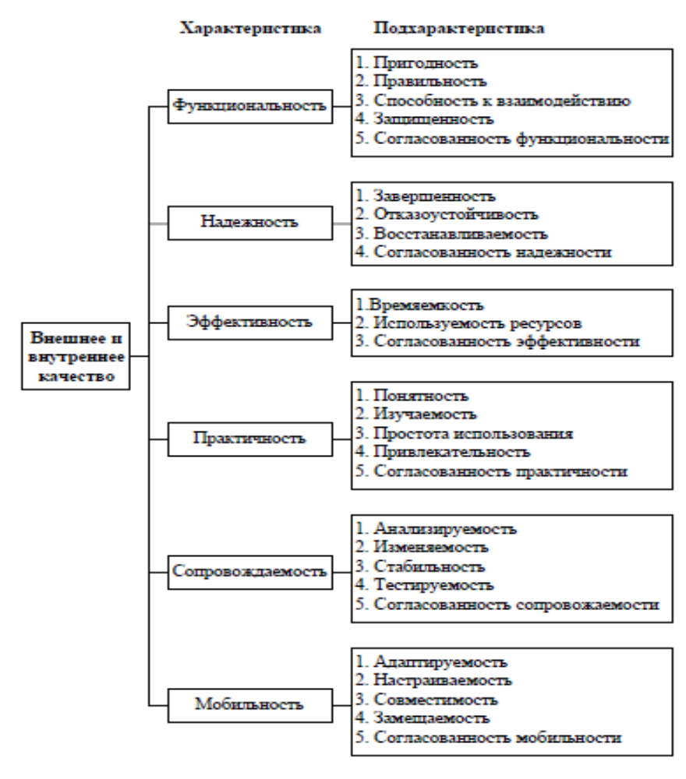

Slide 69
Все метрики, исходя из возможностей их измерения, можно разделить на три категории:
• категорийные метрики – это описательные метрики, которые
отражают набор свойств и общие характеристики ПС, такие как его
функции, наборы данных, класс ПС, назначение и т.п.; представляются
номинальной шкалой категорий;
• количественные метрики – это метрики, которые можно объективно
измерить и численно сопоставить с требованиями; представляются
множеством упорядоченных, равноотстоящих точек, отражающих
непрерывные закономерности; описываются интервальной или
относительной шкалой;
• качественные метрики – это метрики, устанавливаемые в
значительной степени субъективно и экспертно; содержат небольшое
количество упорядоченных или отдельных значений-категорий;
характеризуются порядковой или точечной шкалой набора категорий;
примеры порядковых шкал: (плохо, удовлетворительно, хорошо,
отлично), (да, нет), (удовлетворительно, неудовлетворительно).

Slide 70
С учетом этого все характеристики качества также разделяются на три группы:
• первую группу составляет Функциональность; она определяется категорийными метриками;
• вторую группу составляют Надежность и Эффективность; они измеряются количественными метриками;
• третью группу составляют Практичность, Сопровождаемость и Мобильность; они измеряются качественными метриками.

Slide 71
Функциональность (functionality) – способность ПС обеспечивать функции, удовлетворяющие установленные потребности заказчиков и пользователей при применении комплекса программ в заданных условиях.
Функциональность определяется набором функций и задач, выполняемых ПС.
Для ее подхарактеристик трудно определить меры и шкалы. Поэтому ее метрики отнесены в группу категорийных (описательных) метрик.
Подхарактеристики Функциональности приведены на слайде, где представлена представляет связь подхарактеристик Функциональности и атрибутов ПС

Slide 72
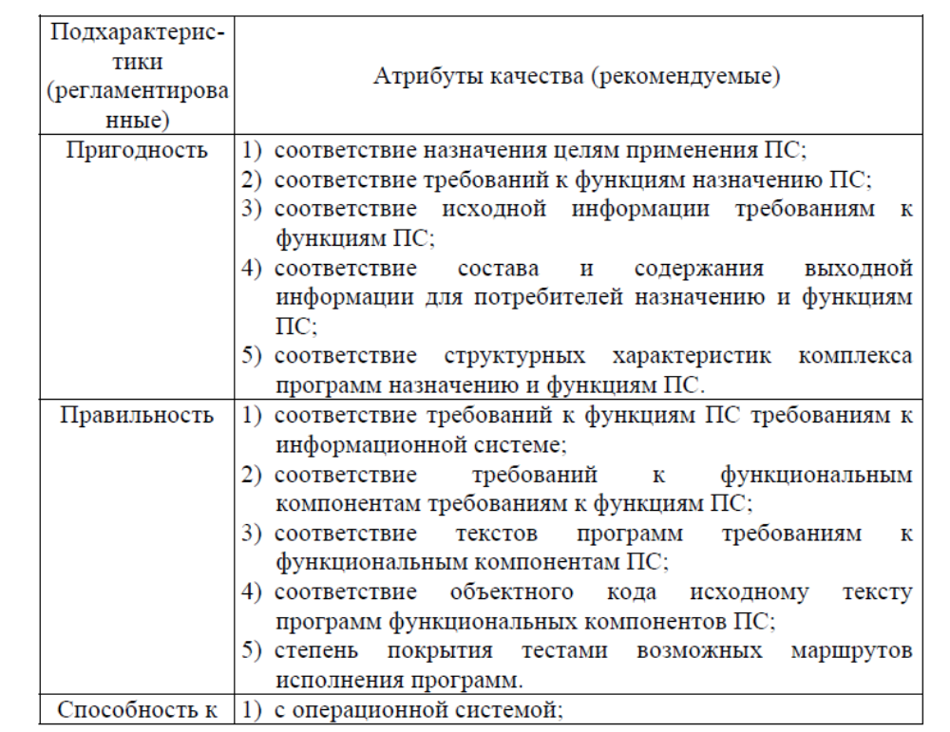

Slide 73
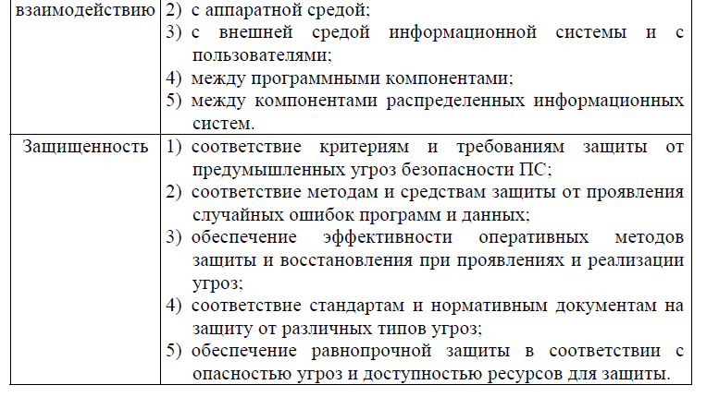

Slide 74
Пригодность (suitability) – способность программного средства обеспечивать набор функций, соответствующий специфическим задачам и целям пользователей..
Правильность (корректность) (accuracy) – способность ПС обеспечивать правильные или приемлемые результаты и эффекты с необходимой степенью точности расчетных значений.
Частными конструктивными критериями корректности являются корректность структуры программ, обработки данных и межмодульных интерфейсов.

Slide 75
Корректность программных модулей включает функциональную и конструктивную корректность:
Конструктивная корректность модулей заключается в соответствии их структуры общим правилам структурного
программирования и конкретным правилам оформления и внутреннего строения программных модулей в данном проекте.
Функциональная корректность модулей определяется корректностью обработки данных и получения результатов.
Корректность обработки данных также имеет функциональную и конструктивную составляющие:
Конструктивная корректность обработки данных определяется правилами их структурирования и упорядочения.
Функциональная корректность обработки данных связана с правильностью их преобразования в процессе выполнения программ.
Корректность структуры комплексов программ определяется
корректностью структуры модулей и корректностью объединения модулей в структуру программ.

Slide 76
Способность к взаимодействию (interoperability) – свойство ПС и их компонентов взаимодействовать с одной или большим числом указанных систем или компонентов. Данная подхарактеристика зависит от корректности и унифицированности межмодульных интерфейсов.
Межмодульные интерфейсы определяются двумя видами связей: по управлению и по информации.
Связи по управлению составляют вызовы программных модулей и возвраты в вызывавшие модули.
Связи по информации определяются способом передачи информации между модулями (например, через глобальные переменные, простые параметры, параметры-структуры и т.п.).

Slide 77
Защищенность (security) – свойство ПС защищать свои программы и данные. Защищенность включает защиту от злоумышленных разрушений, искажений и хищений ПС и информации БД.
Защищенность может характеризоваться:
1) величиной предотвращенного ущерба, возможного при проявлении дестабилизирующих факторов и реализации конкретных угроз безопасности;
2) средним временем между возможными проявлениями угроз, нарушающих безопасность, или наработкой на отказы, отражающиеся на безопасности;
3) длительностью восстановления нормальной работоспособности ПС и ИС.

Slide 78
Согласованность функциональности (functionality compliance) –
свойство ПС соответствовать стандартам, нормативным документам, соглашениям или нормам законов, связанным с функциями, областью применения и защитой ПС.

Slide 79
Надежность (reliability) – свойства комплексов программ обеспечивать
достаточно низкую вероятность отказа в процессе функционирования ПС в реальном времени.
Надежность ПС доступна количественным измерениям

Slide 80
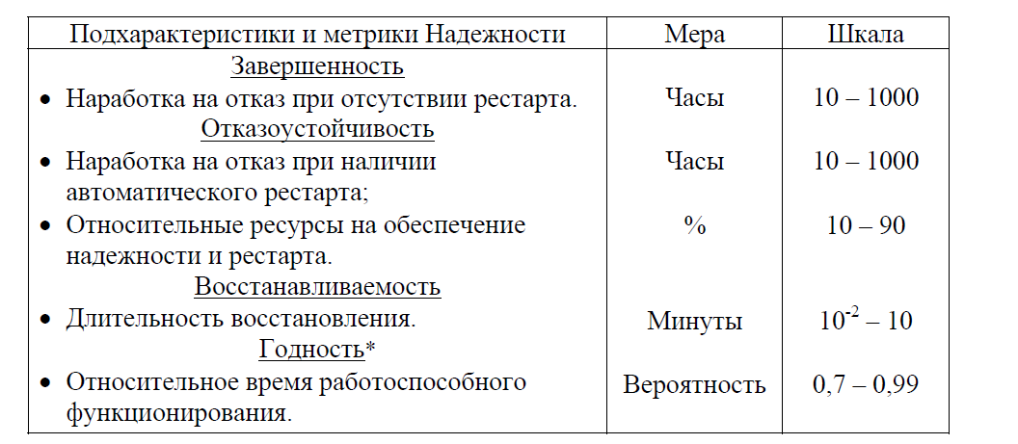

Slide 81
Основным принципом классификации сбоев и отказов в программах при отсутствии их физического разрушения является разделение по временному показателю длительности восстановления после любого искажения программ, данных или вычислительного процесса, регистрируемого как нарушение работоспособности.
При длительности восстановления, меньшей заданного порога, ошибки и аномалии при функционировании программ относятся к сбоям.
При восстановлении, превышающем по длительности пороговое
значение, происходящее искажение соответствует отказу.
Высокую надежность программ определяет быстрое реагирование на искажения программ, данных или вычислительного процесса и восстановление работоспособности за время меньшее, чем порог между сбоем и отказом.

Slide 82
Завершенность (maturity) – свойство ПС не попадать в состояние отказов вследствие ошибок в программах и данных. Завершенность характеризуется наработкой на отказ при отсутствии автоматического восстановления При этом учитываются только отказы вследствие проявившихся ошибок в ПС.
Отказоустойчивость (fault tolerance) – свойство ПС поддерживать заданный уровень качества функционирования в случаях проявления ошибок или нарушения установленного интерфейса. Для реализации данного свойства в ПС должна вводиться временная, программная и информационная
избыточность, реализующая оперативное обнаружение ошибок
функционирования, их идентификацию и автоматическое восстановление (рестарт) нормального функционирования ПС. Отказоустойчивость определяется наработкой на отказ при наличии автоматического рестарта и долей ресурсов, используемых для рестарта

Slide 83
Восстанавливаемость (recoverability) – свойство ПС в случае отказа восстанавливать заданный уровень качества функционирования, поврежденные программы и данные.
Основные показатели процесса восстановления:
1) длительность восстановления и ее вероятностные характеристики;
2) полнота восстановления нормального функционирования программ в процессе ручного или автоматического рестарта (перезапуска)
Полноту восстановления с помощью количественных метрик вычислить сложно

Slide 84
Пригодность (годность, готовность, доступность) (availability) –
свойство ПС быть в состоянии выполнять требуемую функцию в данный момент времени при заданных условиях использования.
Годность может оцениваться отношением времени, в течение которого ПС находится в работоспособном состоянии, к общему времени применения.
Отсюда следует, что годность – это комбинация завершенности (от нее зависит частота отказов), отказоустойчивости и восстанавливаемости. Эти три подхарактеристики в совокупности обусловливают длительность простоя после каждого отказа и длительность наработки на отказ.
В этой связи в модели внутреннего и внешнего качества подхарактеристика Годности в качестве самостоятельной
независимой подхарактеристики качества отсутствует.
Характеристики отказов и восстановления обобщает коэффициент готовности – вероятность иметь восстанавливаемую систему в работоспособном состоянии в произвольный момент времени.

Slide 85
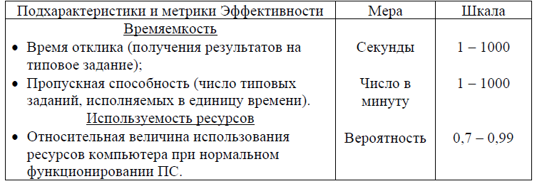
Подхарактеристики Эффективности.
Возможные меры и шкалы измерения количественных метрик

Slide 86
Согласованность надежности (reliability compliance) – свойство ПС соответствовать стандартам и нормативным документам, связанным с надежностью.

Slide 87
Практичность (применимость) (usability) – свойство ПС, обусловливающее сложность его понимания, изучения и использования, а также привлекательность для пользователя при применении в указанных условиях.
Практичность ПС в основном доступна качественным оценкам.
Для многих атрибутов Практичности применяются порядковые меры экспертных бальных шкал с небольшим числом (2-4) градаций. Для некоторых подхарактеристик Практичности используются технико-экономические меры трудоемкости (человеко-часы) и длительности (часы).

Slide 88
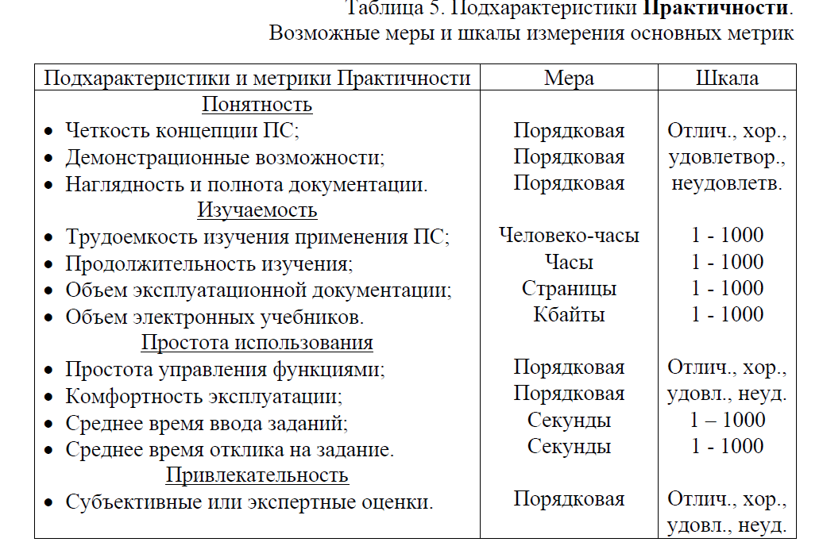

Slide 89
Сопровождаемость (maintainability) – приспособленность ПС к модификации. Модификации могут включать исправления, усовершенствования или адаптацию ПС к изменениям в среде применения, требованиях и функциональных спецификациях.
Сопровождаемость определяется внутренними характеристиками качества.
Сопровождаемость ПС, как и Практичность, в основном доступна
качественным оценкам. Аналогично Практичности, для многих атрибутов
Сопровождаемости применяются порядковые меры экспертных бальных шкал с небольшим числом (2-4) градаций. Для некоторых подхарактеристик Сопровождаемости используются технико-экономические меры трудоемкости (человеко-часы) и длительности (часы).

Slide 90
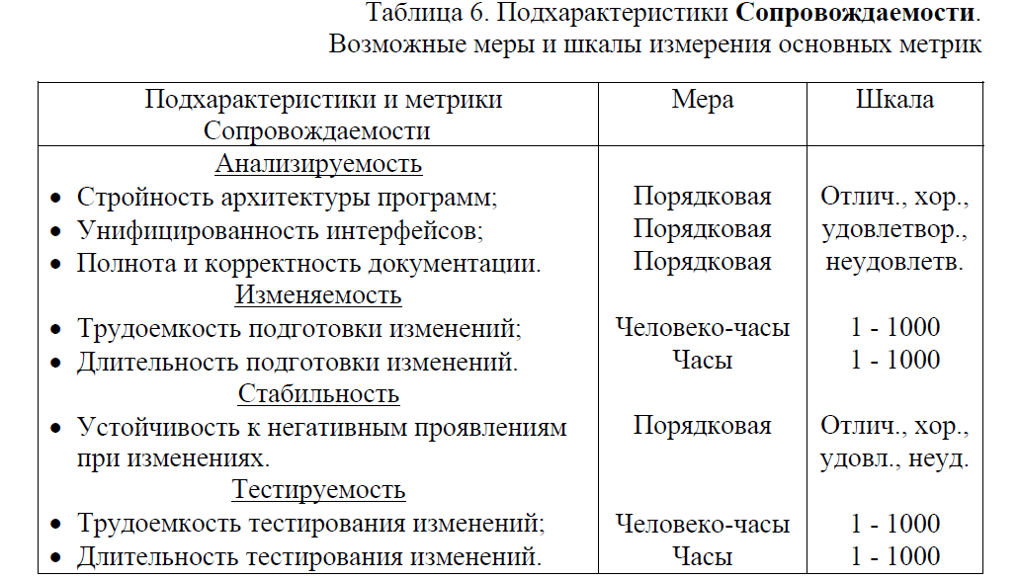

Slide 91
Мобильность (portability) – приспособленность ПС к переносу из одной аппаратно-программной среды в другую. Мобильность определяется объемом, трудоемкостью и длительностью необходимых доработок ПС, связанных с его переносом на другую платформу. Она зависит от структурированности и расширяемости ПС и данных.
Мобильность ПС, как и Практичность, и Сопровождаемость, в основном доступна качественным оценкам. По аналогии, для многих атрибутов Мобильности применяются порядковые меры экспертных бальных шкал с небольшим числом (2-4) градаций.
Для некоторых подхарактеристик Мобильности используются технико-экономические меры трудоемкости (человеко-часы) и длительности (часы).

Slide 92
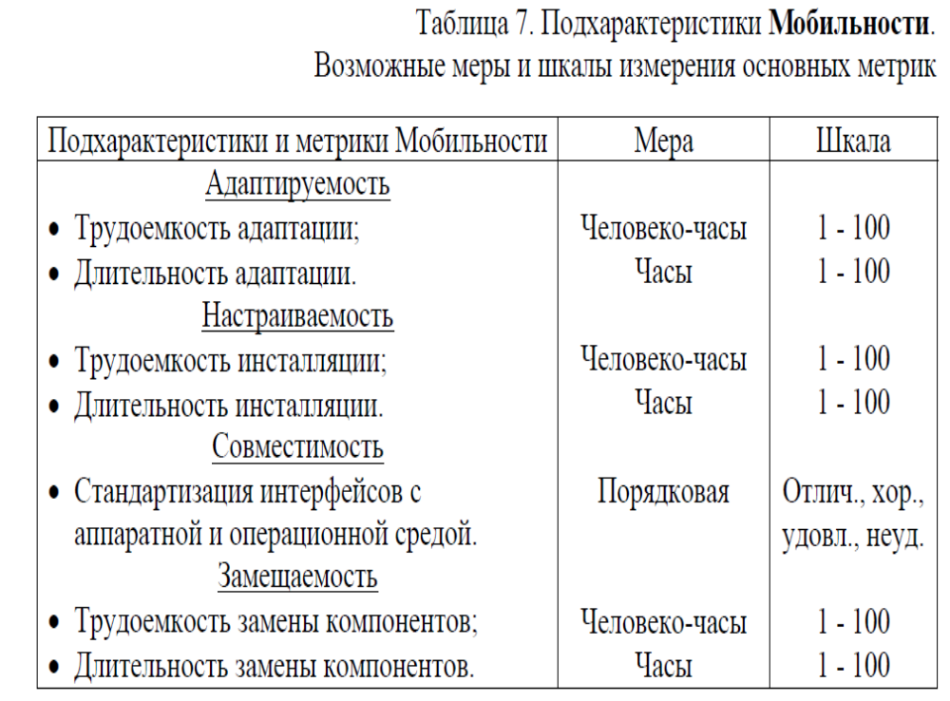

Slide 93
Качество в использовании – это восприятие пользователем качества.
Достижение качества в использовании зависит от достижения внешнего качества, которое, в свою очередь, зависит от достижения внутреннего качества.
Для каждого из представлений качества, помимо общих мер, обычно используются свои меры.
Качество в использовании (quality in use) – это способность ПС позволять пользователям достигать специфицированные цели с результативностью, продуктивностью, безопасностью и удовлетворенностью в заданном контексте использования.
Качество в использовании представляет собой объединенный эффект характеристик качества ПС для пользователя. Качество в использовании – это восприятие пользователем качества системы, содержащей ПС.
Оно измеряется в терминах результатов использования комплекса программ, а не собственных внутренних свойств ПС.

Slide 94
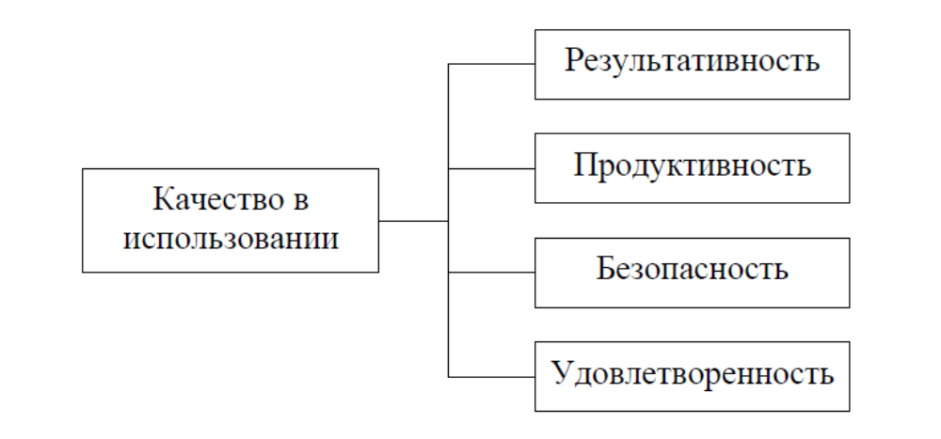

Slide 95
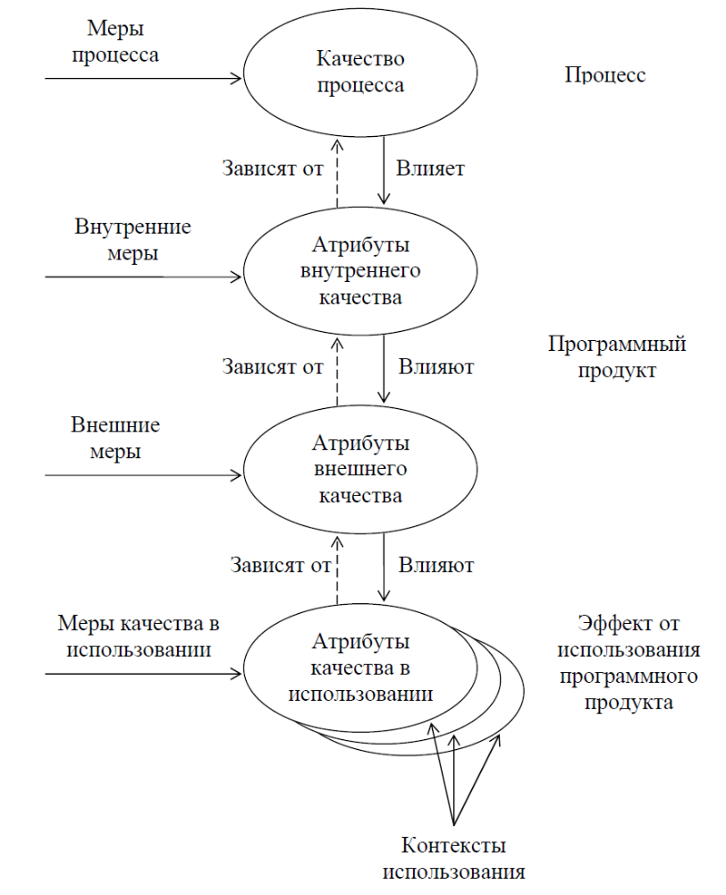

Slide 96
Метрики качества в использовании описаны в четвертой части стандарта ISO/IEC 9126-4
Данная часть предназначена для:
  покупателей,
  поставщиков,
  разработчиков,
  сопровождающих,
  пользователей
  менеджеров качества ПС.
В данной части стандарта представлена модель взаимодействия компонентов качества в использовании

Slide 97
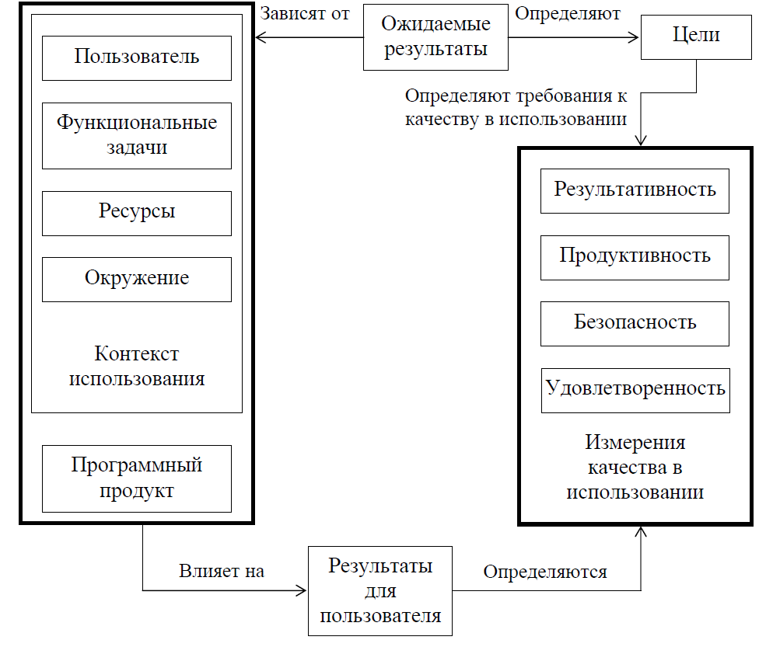

Slide 98
Процессы выбора метрик и шкал для описания показателей качества ПС делятся на два этапа:
  выбор и обоснование набора исходных данных, характеризующих общие особенности и этапы ЖЦ проекта ПС и его потребителей;
  выбор, установление и утверждение конкретных метрик и шкал измерения показателей качества проекта для их последующего оценивания и сопоставления с требованиями в процессе квалификационных испытаний или сертификации на определенных этапах ЖЦ ПС.

Slide 99
На первом этапе базовая номенклатура характеристик и
подхарактеристик (ISO/IEC 9126-1) предварительно упорядочивается по приоритетам с учетом области применения проекта ПС.
Затем ранжируются по приоритетам потребители с учетом их
профессиональных интересов. Обычно выделяются следующие группы потребителей:
1) пользователи; оценивают качество ПС, используя набор функций и метрики качества в использовании;
2) заказчики; оценивают качество ПС, чаще всего, по внешним мерам функциональности, надежности, практичности и эффективности;
3) коллектив сопровождения; оценивает качество ПС по метрикам сопровождаемости;
4) лица, устанавливающие ПС в различных аппаратных и операционных средах; оценивают качество ПС по метрикам мобильности;
5) разработчики, технологи-инструментальщики, специалисты системы качества, поддерживающие ЖЦ ПС; оценивают качество ПС по внутренним метрикам каждой характеристики качества.

Slide 100
Подготовка исходных данных завершается выделением номенклатуры приоритетных показателей качества, определяющих функциональную пригодность ПС для определенных потребителей.
В первую очередь должна быть зафиксирована в исходных данных функциональность для различных областей применения ПС.

Slide 101
На втором этапе, с учетом ранжирования потребителей, ранжируются характеристики и подхарактеристики проекта.
Затем для каждого из отобранных показателей согласуется и устанавливается его уровень, метрика и шкала оценок, допуски на отклонения от специфицированных величин.
Результаты анализа и выбора номенклатуры и метрик характеристик качества проекта ПС должны быть документированы в спецификациях требований, согласованы с потребителями и утверждены заказчиком проекта.

Slide 102
МОДЕЛИ КАЧЕСТВА ПРОЦЕССОВ
РАЗРАБОТКИ ПО
"Если делаешь что-нибудь
неправильно - не нужно
рассчитывать на правильный результат."
Народная китайская мудрость

Slide 103
Гарантией высокого качества разрабатываемых программных средств является высокое качество процесса разработки ПО.
Удостоверением высокого качества процесса разработки является сертификат качества процесса, подтверждающий его соответствие принятым международным стандартам.
Каждый такой стандарт устанавливает свою модель обеспечения качества.
Наиболее широко используемыми в мире являются модели стандартов ISO 9001:2000, ISO/IEC 15504-1-9:1998 и модель зрелости процесса разработки ПО СММ (Capability Maturity Model) Института программной инженерии, США

Slide 104
Комплексное решение задач обеспечения качества программных средств предполагает разработку и внедрение той или иной системы управления качеством (Системы Менеджмента Качества - СМК). В мировой практике наибольшее распространение получила именно система, основанная на требованиях международных стандартах серии ISO 9000, потому что она определяет именно наиболее общие требования, и к ПС в том числе, и тем самым, в целом, уже предопределяет ту начальную зрелость процессов, которая необходима для соответствия многим отраслевым моделям и стандартам в ИТ - области.

Slide 105
Подчеркивая, что ISO 9000 - "превосходная идея", Gartner Group рекомендует рассматривать сертификацию на ISO 9001 только, как исходную точку на пути к качеству
Он закладывет как-бы "скелет" системы качества, а наполнение этой системы "мышцами" ( профессиональным содержанием на основе уже специальных, отраслевых стандартов и методологий, как, например CMM ) может обеспечить уровень качества, соответствующий растущим требованиям рынка.

Slide 106
Уровни зрелости организации:
SW СММ (Capability Maturity Model for Software), 1993 г. (появился в результате взаимодействия министерства обороны США и института Software Engineering Institute — SEI);
модель ОРМЗ, 2003 г. (от сообщества PMI): определяет уровень зрелости по направлению управление проектами; (существуют и иные модели, оценивающие зрелость в управлении проектами);
частично идеи зрелости содержатся в стандарте ИСО 9000 в версии 2000 года;
модель SPICE (Software Process Improvement and Capability determination);
стандарт ISO 15504;
CMMI интегрированная модель технологической зрелости;
модели зрелости консалтинговых фирм.

Slide 107
Модель стандарта ISO 9001:2000 является общей, т.е. ориентированной на любые виды деятельности, а не конкретно на разработку ПО.
Стандарт ISO/IEC 15504-1-9:1998 специализируется на процессе разработке ПО и отличается высоким уровнем детализации.
Основу модели данного стандарта составляет модель CMM - модель зрелости процессов разработки программного обеспечения (другой перевод «модель развития функциональных возможностей»)

Slide 108
МОДЕЛЬ СММ
Базовым понятием модели СММ является зрелость компании или предприятия.
Незрелым называют предприятие, где процесс разработки ПО и принимаемые решения зависят только от таланта конкретных разработчиков. В результате высока вероятность превышения бюджета или срыва сроков окончания проекта.
В зрелом предприятии используются четкие процедуры управления проектами и разработки программных продуктов.
По мере необходимости эти процедуры уточняются и развиваются. Оценки результатов и затрат этапов разработки точны и основываются на накопленном опыте.
Кроме того, на предприятии используются стандарты и нормативные документы на процессы взаимодействия с заказчиком, этапы анализа, проектирования, программирования, тестирования и внедрения ПП.
На базе этого на предприятии создается среда, обеспечивающая качественную разработку программного обеспечения.

Slide 109
Модель СММ фиксирует критерии для оценки зрелости предприятия и предлагает пути улучшения существующих в нем процессов.
В ней сформулированы условия, необходимые для достижения минимальной организованности процесса, и даются рекомендации по дальнейшему совершенствованию процессов.
Модель СММ ориентирована на построение системы постоянного
улучшения процессов.
В ней зафиксировано пять уровней зрелости производственных процессов предприятия и рекомендуется постепенный, эволюционный подход к совершенствованию процессов, т.е. к переходу между уровнями.
Возможно поэтапное получение предприятием сертификатов соответствия процессов разработки ПС каждому уровню зрелости.

Slide 110
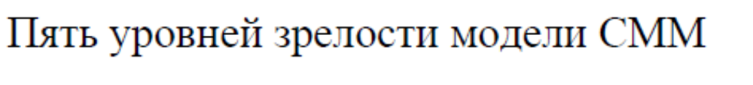
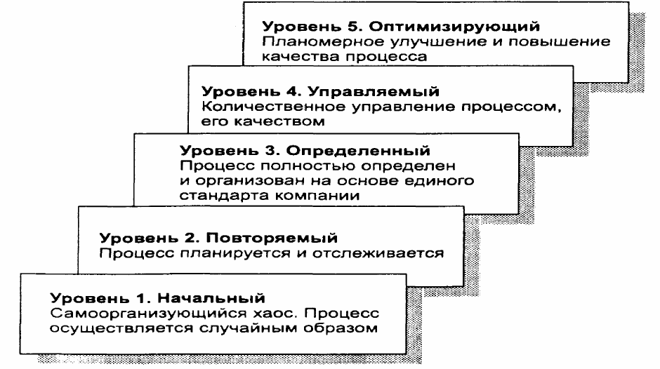

Slide 111
Начальный уровень (уровень 1) означает, что процессы создания ПО на предприятии не формализованы. Они не могут строго планироваться и отслеживаться, их успех носит случайный характер. Результат работы целиком и полностью зависит от личных качеств отдельных сотрудников.
При увольнении таких сотрудников проект останавливается.

Slide 112
Для перехода на повторяемый уровень (уровень 2) необходимо внедрить формальные процедуры выполнения основных этапов процесса разработки.
Результаты выполнения процесса соответствуют заданным требованиям и стандартам. Основное отличие от уровня 1 состоит в том, что выполнение процесса планируется и контролируется. Применяемые средства планирования и управления дают возможность повторения ранее достигнутых
успехов.

Slide 113
Определенный уровень (уровень 3) требует, чтобы все элементы процесса были определены, стандартизованы и задокументированы.
Основное отличие от уровня 2 заключается в том, что все этапы процесса уровня 3 планируются и управляются на основе единого стандарта предприятия.
Качество разрабатываемого ПО уже не зависит от способностей отдельных личностей.

Slide 114
На управляемом уровне (уровень 4) на предприятии используются количественные показатели качества как программных продуктов, так и процесса.
Это обеспечивает более точное ланирование проекта и контроль качества его результатов. Основное отличие от уровня 3 состоит в более объективной, количественной оценке продукта и процесса.

Slide 115
Высший, оптимизирующий уровень (уровень 5) подразумевает, что главной задачей предприятия становится постоянное улучшение и повышение эффективности существующих процессов, ввод новых технологий.
Основное отличие от уровня 4 заключается в том, что технологии разработки и сопровождения программных продуктов планомерно и последовательно совершенствуются.

Slide 116
CMM (Capability Maturity Model ) разработана Software Engineering Institute при университете Карнеги-Меллона (США).
Так как эти стандарты разрабатывались, прежде всего, в целях упорядочивания процесса выбора подрядчиков для Министерства обороны США, особое внимание в них уделяется процессам управления ПО проектам, в то время как технические аспекты разработки освещены меньше.

Slide 117
Каждый уровень СММ характеризуется областью ключевых процессов (ОКП).
В версии SW-CMM v.1.1 (Capability Maturity Model for Software) имеется 316 ключевых процессов.
Ключевые процессы (Key Practices )- это то, что должно быть внедрено на предприятии и то, на что будет обращать внимание команда, проводящая оценку процессов. Они объединяются в области -совокупности взаимосвязанных процессов, которые при совместном выполнении и приводят к достижению определенного набора целей.
Если все цели ОКП достигнуты, предприятию присваивается сертификат данного УРОВНЯ зрелости. Если хотя бы одна цель не достигнута, то предприятие не может соответствовать данному уровню СММ.

Slide 118
CMMI (Capability Maturity Model Integration) - дальнейшее развитие модели CMM. В CMMI-SE/SW Version 1.02 (CMMI for Systems Engineering/Software Engineering), пожалуй, наиболее приемлемой для разработчиков программных систем, - количество Key Practices достигает уже 417.
Увеличение Key Practices связано с самой целью разработки CMMI - модель должна помочь избежать проблем, связанных с использованием различных отраслевых моделей CMM.

Slide 119
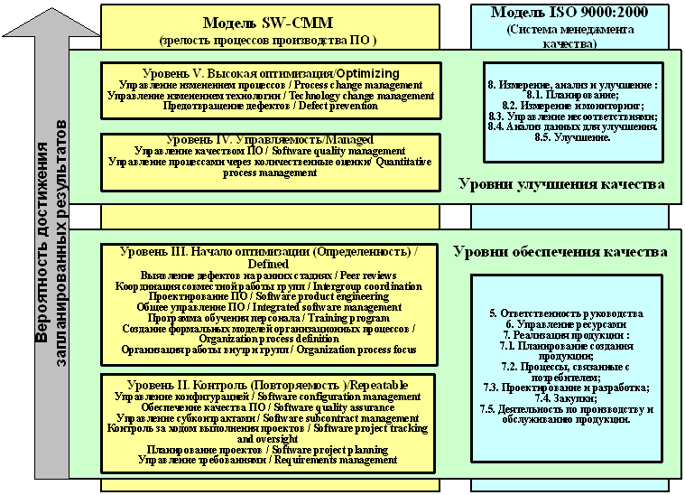
Соответствие между общими свойствами СММ и элементами ISO 9001:2000

Slide 120
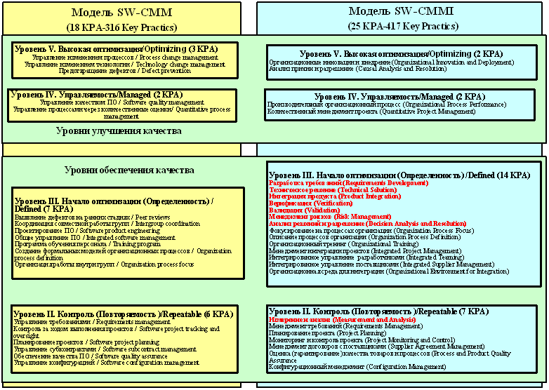

Slide 121
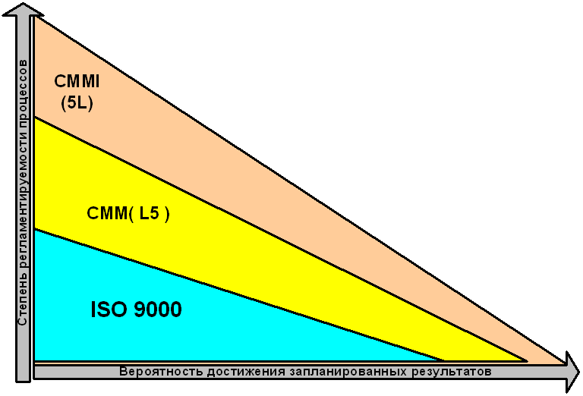

Slide 122
